Slide 1
Introducción a las Pruebas Funcionales de Software
Profs: Norha M. Villegas, José David Maldonado
Introducción a la Ingeniería de Sistemas
Programa de Ingeniería de Sistemas
Universidad Icesi

Slide 2
Pruebas funcionales de caja negra
El algoritmo a probar se ve como una caja negra
Se definen casos de prueba con entradas válidas e inválidas, se pasan al algoritmo para obtener las salidas y verificar que corresponden con la salida esperada
No es posible probar todos los casos de prueba, deben definirse los más representativos
Algoritmo a probar
Entradas
Salidas esperadas

Slide 3

Diseñando casos de prueba
Técnica 1: clases de equivalencia
Para cada entrada se identifican ejemplos válidos y no válidos, según el tipo de entrada, como se muestra a continuación:

Slide 4
Ejemplo
Diseñe los casos de prueba para probar el siguiente algoritmo.
“Desarrolle un algoritmo que permita calcular el valor a pagar por el ingreso de una persona a un parque de diversiones. El sistema debe pedir la edad de la persona, si es menor de edad, tendrá un descuento del 15%, si es mayor de edad pero menor de 60 años no tiene descuento, si es mayor de 60 tendrá un descuento del 5%. Si la persona tiene membresía, el precio base de la entrada es de $40.000, sino tiene membresía, el precio base de la entrada es de $60.000”.

Slide 5
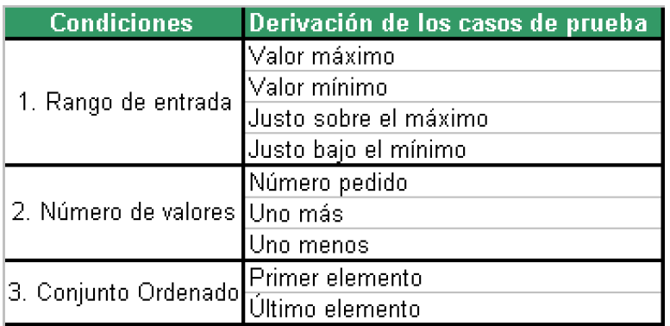
Diseñando casos de prueba
En este curso usaremos una versión simplificada de la técnica pensando solo en las variables de entrada
Para elegir las clases de equivalencia
Técnica 2 complementaria: análisis del valor límite
Nos ayuda a escoger los casos más representativos concentrándonos en el límite de los valores
Si la variable de entrada es un valor de un conjunto no ordenada, los escogeremos por ahora intuitivamente

Slide 6
Diseñando casos de prueba
Ejemplo aplicación técnica de clases de equivalencia para el ejercicio del restaurante Mc Gonals
Paso 1) Identificar las entradas del algoritmo a probar (y su tipo):
Tipo de hamburguesa (un valor de un conjunto posible de tres valores: 1 para la sencilla, 2 para la doble, 3 para la triple)
Desea o no adición de queso (S para Si, N para No)
Desea o no adición de pepinillos (S para Si, N para No)
Desea o no adición de tocineta (S para Si, N para No)
Desea o no propina (S para Si, N para No)

Slide 7

Diseñando casos de prueba
Ejemplo aplicación técnica de clases de equivalencia para el ejercicio del restaurante Mc Gonals
Paso 2) Identificar las clases de equivalencia mínimas válidas y no válidas para cada entrada, según su tipo
Variable de entrada | Clases (entradas) válidas | Clases (entradas) inválidas
Tipo Hamburguesa | 1: sencilla 2: doble 3: triple | Cualquier otra entrada
Desea o no adición de queso | S: si N: no | Cualquier otra entrada
Desea o no adición de pepinillos | S: si N: no | Cualquier otra entrada
Desea o no tocineta | S: si N: no | Cualquier otra entrada
Adicionar o no propina | S: si N: no | Cualquier otra entrada

Slide 8
Diseñando casos de prueba
En este curso se escogerán los casos de prueba de forma intuitiva para el caso de entradas basadas en un conjunto de datos, más adelante veremos otras técnicas para ello
Sencilla: 10.000
Doble: 15.000
Triple: 20.000
Queso: 2.000
Pepinillo: 1.000
Tocineta: 3.000
Propina: 10%
Paso 3) Diseñar los casos de prueba a partir de algunas combinaciones de las entradas
Tipo de H | ¿Queso? | ¿Pepinillos? | ¿Tocineta? | ¿Propina? | Salida
1 | S | S | S | S | 17.600
2 | N u otra entrada | N u otra entrada | N u otra entrada | N u otra entrada | 15.000
3 | S | S | N u otra entrada | N u otra entrada | 25.300
1 | S | S | S | N u otra entrada | 16.000
Otra entrada | S | S | S | S | El tipo de hamburgesa es inválido

